Slide 1
Thực hành tiếng Việt
Notes:
Nhận biết và nêu được tác dụng của phép tương phản và câu hỏi tu từ
Vận dụng phép tương phản và câu hỏi tu từ khi viết đoạn văn
Giáo án của Hạnh Nguyễn: https://www.facebook.com/HankNguyenn

Slide 2
PHIẾU HỌC TẬP SỐ 1
Khái niệm: Phép tương phản (cũng gọi là đối lập) trong nghệ thuật là việc tạo ra những hành động, những cảnh tượng, những tính cách trái ngược nhau để qua đó làm nổi bật một ý tưởng bộ phận trong tác phẩm hoặc tư tưởng chính của tác phẩm.
Ví dụ: “Bán anh em xa mua láng giềng gần”. → Cụm từ “Bán – Mua” là cặp từ tương phản được sử dụng.
Tìm và phân tích tác dụng của phép đối trong 2 khổ đầu bài thơ Mẹ (Đỗ Trung Lai)
……………………………………………………………………………..
…………………………………………………………………………….. …………………………………………………………………………….. …………………………………………………………………………….. …………………………………………………………………………….. …………………………………………………………………………….. …………………………………………………………………………….. …………………………………………………………………………….. …………………………………………………………………………….. ……………………………………………………………………………..
Notes:
Giáo án của Hạnh Nguyễn: https://www.facebook.com/HankNguyenn

Slide 3
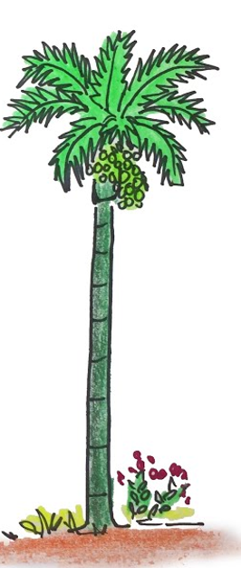
Lưng mẹ còng rồi
Cau thì vẫn thẳng
→ Làm cho lời thơ hay hơn, sinh động hơn
Cau - ngọn xanh rờn
Mẹ - đầu bạc trắng
→ Nhấn mạnh sự tương phản giữa hình ảnh cau và mẹ
→ Lột tả rõ dấu vết thời gian in hằn lên dáng hình mẹ
Cau ngày càng cao
Mẹ ngày một thấp
→ Thể hiện tình cảm yêu thương, xót xa của người con với mẹ
Cau gần với giời
Mẹ thì gần đất
Notes:
Các vế đối lập nhau đều được đặt trên một tính chất chung (lưng mẹ - thân cau ; ngọn cau – đầu mẹ ; chiều cao ; sức sống)
Giáo án của Hạnh Nguyễn: https://www.facebook.com/HankNguyenn

Slide 4
So sánh biện pháp tu từ so sánh và tương phản
So sánh
Tương phản
Đối tượng
A và B
Từ 2 sự vật trở lên
Dựa trên nét tương đồng
Dựa trên nét trái ngược nhau
Đặc điểm so sánh
Tác dụng
Làm câu văn sinh động, tăng sự liên tưởng, nhấn mạnh đối tượng, thể hiện tình cảm của tác giả
Notes:
Giáo án của Hạnh Nguyễn: https://www.facebook.com/HankNguyenn

Slide 5
PHIẾU HỌC TẬP SỐ 2
Khái niệm: Câu hỏi tu từ là những câu hỏi được đặt ra nhưng lại không hướng tới việc tìm kiếm câu trả lời. Hoặc cũng có thể là câu trả lời đã có sẵn ở trong câu hỏi được đặt ra.
Tác dụng:
Nhấn mạnh tình cảm, cảm xúc của tác giả. VD: “Khăn thương nhớ ai, mà rơi xuống đất?” (Ca dao)
Nhấn mạnh hình ảnh được nói đến trong văn chương. VD:
Em là ai? Cô gái hay nàng tiên?
Em có tuổi hay không có tuổi?
(Tố Hữu)
Câu hỏi “Sao mẹ ta già?” trong bài thơ Mẹ (Đỗ Trung Lai) có tác dụng thế nào trong việc thể hiện tình cảm của tác giả?
…………………………………………………………………………………………………………………… ………………………………………………………… ………………………………………………………… ………………………………………………………… ………………………………………………………… ………………………………………………………… …………………………………………………………
Notes:
Giáo án của Hạnh Nguyễn: https://www.facebook.com/HankNguyenn

Slide 6
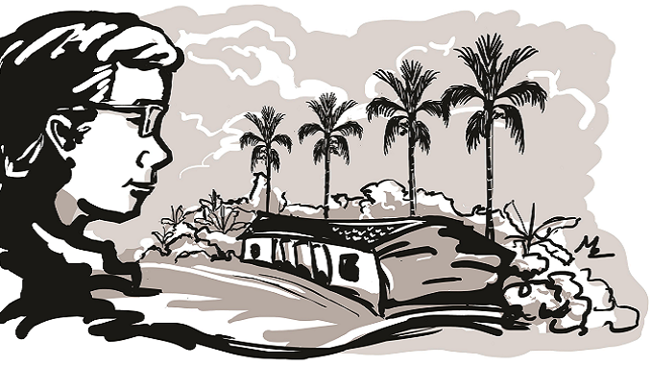
Ngẩng hỏi giời vậy
- Sao mẹ ta già?
Không một lời đáp
Mây bay về xa.
Là một câu hỏi tu từ, không nhằm mục đích tìm câu trả lời
Dùng để bộc lộ tình cảm, cảm xúc của tác giả với mẹ: Nhìn thấy hình ảnh mẹ gầy guộc, ngày một già đi, thương mẹ mà không làm gì được nên thốt lên câu hỏi đó để thiện sự đau đớn, xót xa có phần bất lực.
Notes:
Giáo án của Hạnh Nguyễn: https://www.facebook.com/HankNguyenn

Slide 7
Trò chơi:
Hộp quà bí mật
Notes:
Giáo án của Hạnh Nguyễn: https://www.facebook.com/HankNguyenn

Slide 8
1
2
3
4
5
6
8
7
Notes:
Giáo án của Hạnh Nguyễn: https://www.facebook.com/HankNguyenn

Slide 9
Hộp 1: Nêu tác dụng miêu tả, biểu cảm của phép so sánh được sử dụng trong khổ thơ sau:
Một miếng cau khô
Khô gầy như mẹ
Con nâng trên tay
Không cầm được lệ
Miêu tả dáng vẻ “khô gầy”, đã già và ốm yếu hơn nhiều của mẹ
So sánh “miếng cau khô” – “khô gầy như mẹ”
Thể hiện niềm thương cảm, xót xa và đầy yêu thương dành cho mẹ
Notes:
Giáo án của Hạnh Nguyễn: https://www.facebook.com/HankNguyenn

Slide 10
Hộp 2: Tìm các câu hỏi trong bài thơ “Ông đồ” (Vũ Đình Liên) và cho biết tác dụng biểu đạt của nó là gì?
“Người thuê viết” = Những người yêu thích nét đẹp văn hóa xưa
Người thuê viết nay đâu?
Hồn ở đâu bây giờ?
“Hồn” = Hồn của ông đồ, hồn của thời đại vàng son
Thể hiện niềm thương cảm, xót xa với những quá khứ vàng son
Notes:
Giáo án của Hạnh Nguyễn: https://www.facebook.com/HankNguyenn

Slide 11
Giáo án của Hạnh Nguyễn: https://www.facebook.com/HankNguyenn
Hộp 3: Hộp quà may mắn
Notes:
Giáo án của Hạnh Nguyễn: https://www.facebook.com/HankNguyenn

Slide 12
Hộp 4: Đâu là câu thơ chứa biện pháp so sánh trong khổ thơ sau của nhà thơ Minh Huệ:
“Anh đội viên mơ màng
Như nằm trong giấc mộng
Bóng Bác cao lồng lộng
Ấm hơn ngọn lửa hồng. ”
→ Cả 2 cặp câu 1-2 (So sánh ngang bằng) và 2-3 (So sánh không ngang bằng)
Notes:
Giáo án của Hạnh Nguyễn: https://www.facebook.com/HankNguyenn

Slide 13
Giáo án của Hạnh Nguyễn: https://www.facebook.com/HankNguyenn
Hộp 5: Hộp quà may mắn
Notes:
Giáo án của Hạnh Nguyễn: https://www.facebook.com/HankNguyenn

Slide 14
Hộp 6: Tác dụng của phép so sánh trong câu “Dòng sông Năm Căn mênh mông, nước ầm ầm đổ ra biển ngày đêm như thác, cá bơi hàng đàn đen trũi nhô lên hụp xuống như người bơi ếch giữa những đầu sóng trắng” là gì?
Câu so sánh: “…như thác” ; “…như người bơi ếch”
Tác dụng: Giúp câu văn trở nên sinh động hơn, người đọc dễ tưởng tượng ra khung cảnh ở dòng sông Năm Căn
Notes:
Giáo án của Hạnh Nguyễn: https://www.facebook.com/HankNguyenn

Slide 15
Giáo án của Hạnh Nguyễn: https://www.facebook.com/HankNguyenn
Hộp 7: Hộp quà may mắn
Notes:
Giáo án của Hạnh Nguyễn: https://www.facebook.com/HankNguyenn

Slide 16
Hộp 8: Tìm và nêu tác dụng của phép tương phản trong 2 câu thơ sau của nhà thơ Tố Hữu:
“O du kích nhỏ giương cao súng
Thằng Mĩ lênh khênh bước cúi đầu”
Chi tiết tương phản: O du kích nhỏ >< thằng Mĩ lênh khênh; giương cao súng >< bước cúi đầu
Tác dụng: Nhấn mạnh và ngợi ca vẻ đẹp dũng cảm, kiên cường của cô du kích.
Notes:
Giáo án của Hạnh Nguyễn: https://www.facebook.com/HankNguyenn

